Slide 1

Непроверяемые непроизносимые согласные в корне слова
русский язык
2 класс

Slide 2
Что такое корень.
ЗНАЕМ
Орфограммы корня:
безударные гласные;
парные звонкие и глухие
согласные;
непроизносимые согласные.

Slide 3
1. Выделите корень в словах:
ПОДБЕРЁЗОВИК, ПОГОВОРИТЬ, ПОЛЕ
2. Вставьте пропущенные буквы:
В…РИЛ, СН…ГА, ГР…БЫ;
ГЛА…КИ, ШЛЯ…КА, ГРЯ…КА;
ЗВЕЗ НЫЙ, ПАРУС , УС НЫЙ
А
Е
И
З
П
Д
т
Д
?
?
?
НИК

Slide 4

ПРОВЕРЬ СЕБЯ
?
?
ЛЕС НИЦА, ЧУ СТВО
МУН ШТУК,
МА ШТАБ,
ЛАН ШАФТ
Т
В
?
?
?

Slide 5
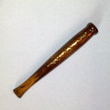
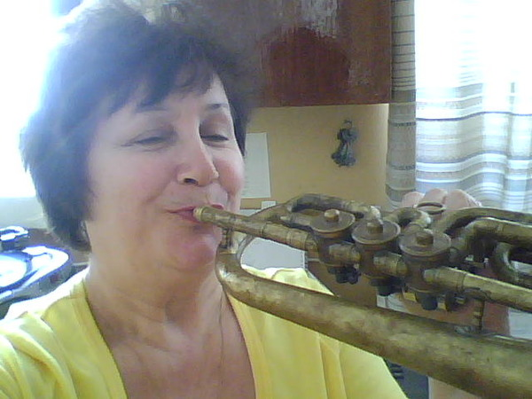
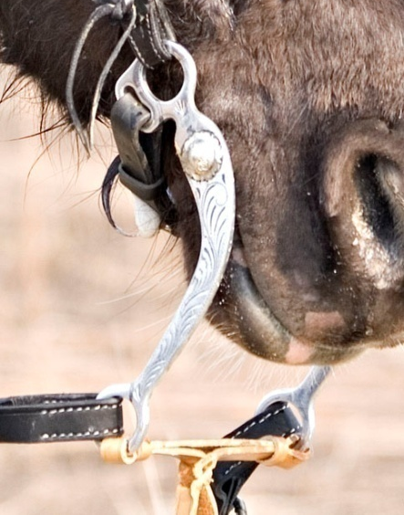
Материал из Википедии — свободной энциклопедии
МУН ? ШТУК - это
Полая трубка (из кости, янтаря, дерева
или другого материала), в которую
вставляется сигарета, папироса.
Часть духового музыкального инст-
румента , которую берут в рот или
прикладывают к губам.
Железные удила с подъёмной распор-
кой у нёба, применяемые для облегче-
ния управления лошадью.

Slide 6
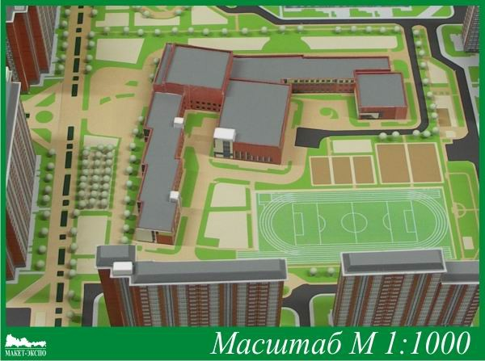
МА ? ШТАБ - в общем случае отношение
двух линейных размеров.
Ма?штаб показывает, сколько километров на
местности соответствует одному сантиметру на
карте.

Slide 7
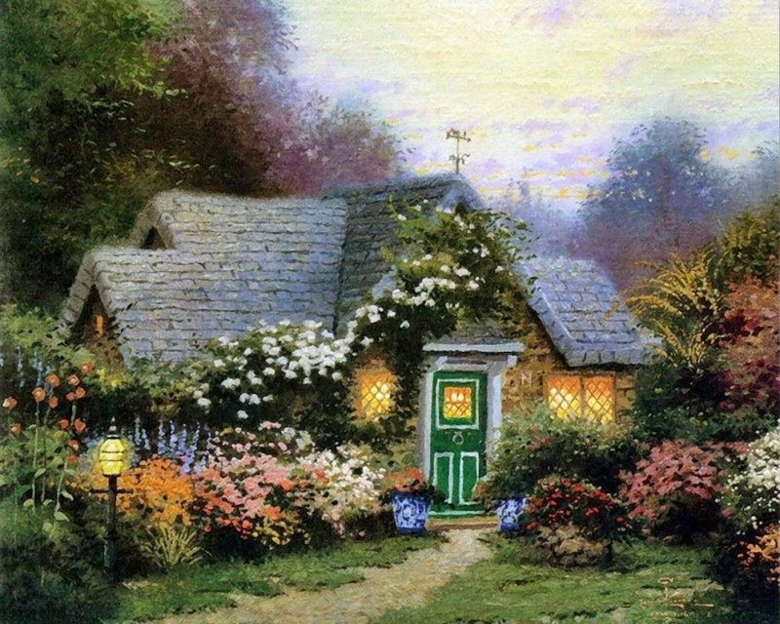
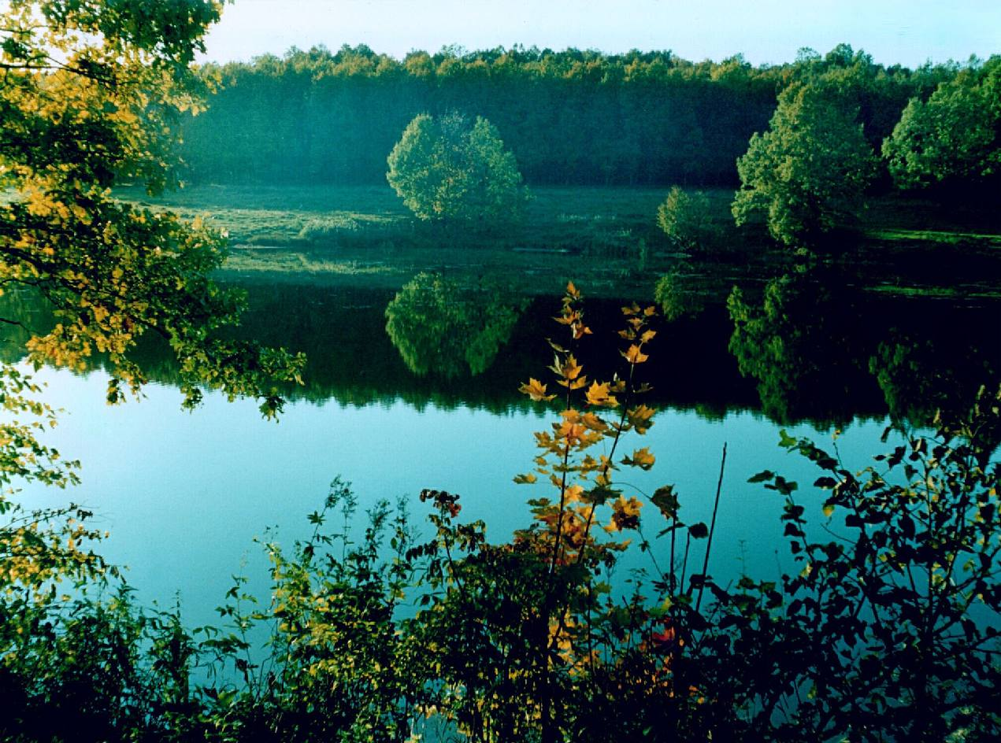
ЛАН ? ШАФТ - ЭТО
ОБЩИЙ ВИД МЕСТНОСТИ;
В ИСКУССТВЕ – ИЗОБРАЖЕНИЕ КАКОЙ-ЛИБО МЕСТНОСТИ; ТО ЖЕ, ЧТО И ПЕЙЗАЖ.

Slide 8
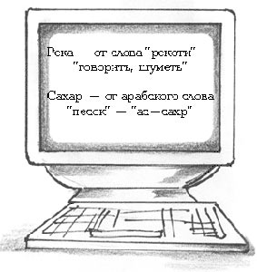
Этимология-
РАЗДЕЛ ЯЗЫКОЗНАНИЯ, ЗАНИМАЮЩИЙСЯ ИЗУЧЕНИЕМ ПРОИСХОЖДЕНИЯ СЛОВ.

Slide 9
ЗАПОМНИ!
ЛЕС НИЦА, ЧУ СТВО
МУН ШТУК,
МА ШТАБ,
ЛАН ШАФТ
Т
В
?
Д
?
С
?
Д

Slide 10

Молодцы, ребята!
Спасибо за урок!

Slide 11
Источники
http://ru.wikipedia.org/wiki/%CC%F3%ED%E4%F8%F2%F3%EA
http://images.yandex.ru/yandsearch?text=мундштук картинки&img_url=http%3A%2F%2Fdecor.kharkov.ua
http://images.yandex.ru/yandsearch?source=wiz&fp=0&text=мундштук картинки&noreask

